Slide 1
あなたのライフスタイルを変革する
ＬＩＶＩＣＥシステム
～Living Inovation Device～
生活 革新 装着

Slide 2
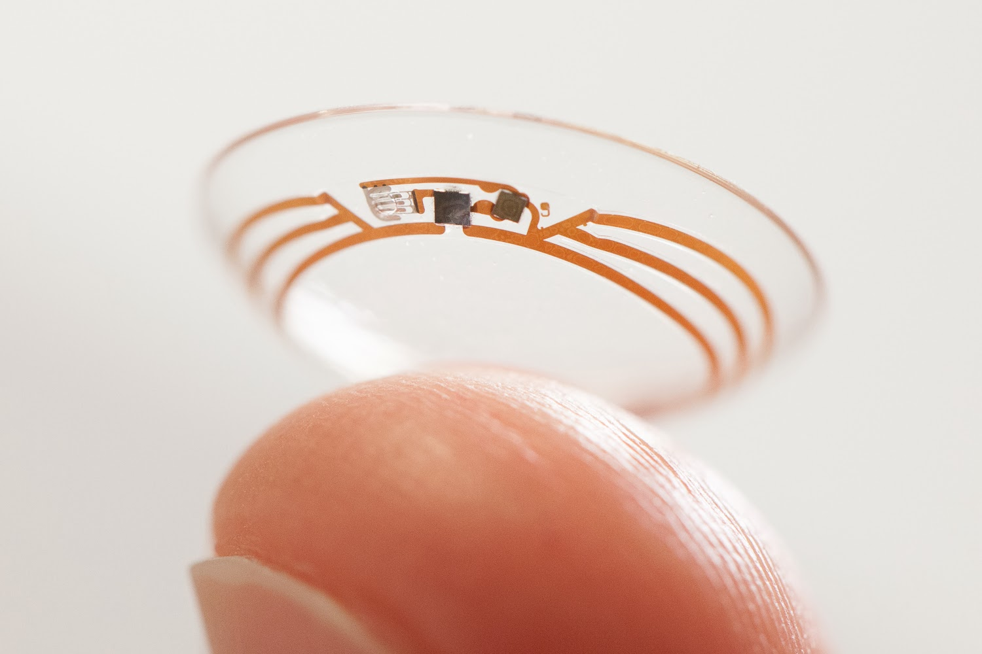
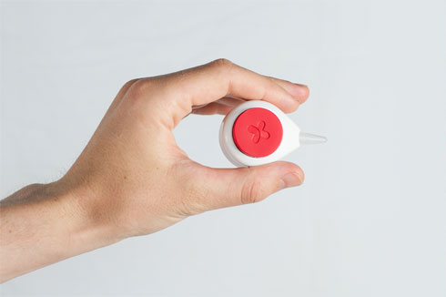
近年研究されているウェアラブルデバイス
血糖値を計測するコンタクトレンズ
針を使わない採血デバイス

Slide 3
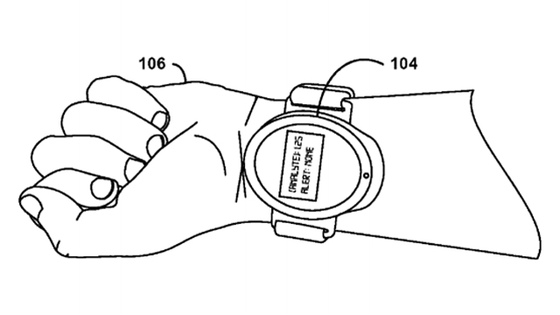
Googleの採血デバイス
針を使わずに採血ができ、血中成分を調べることができる。
痛みも傷もなく、採血できるので、これまで糖尿病患者がしていたように、一日に何度も検査をする手間が省けます。
2015年12月3日

Slide 4

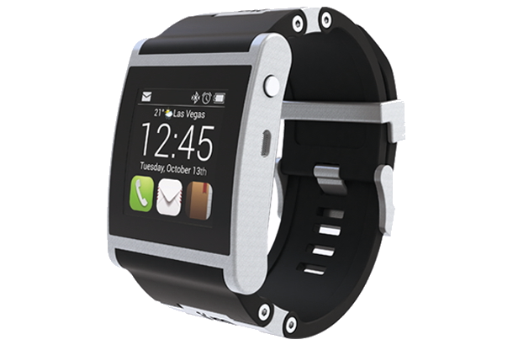



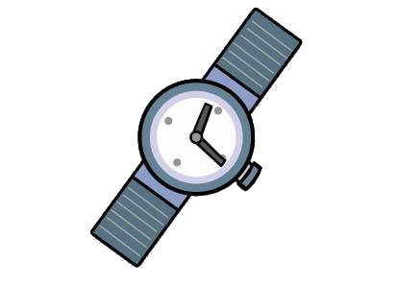


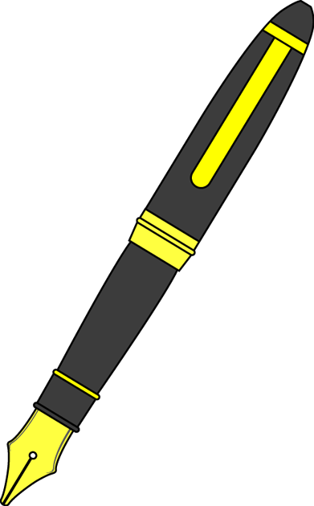

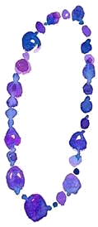
LIVICEシステムとは
生活に寄り添う端末『リバタン』
生体データ
投薬データ
運動量
総称
「リバタン」
アドバイス

Slide 5
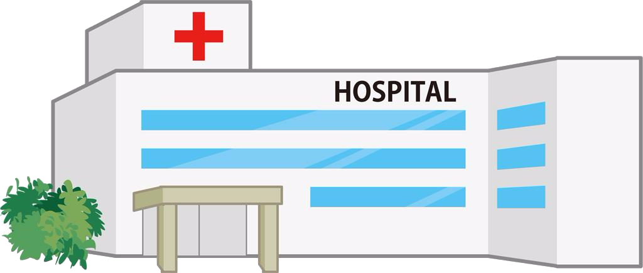

LIVICEシステムとは 全体図
病院や製薬会社
ユーザ
新医療サービス
ヘルスデータ
リバタン
暮らしのサポート

Slide 6
LIVICEシステムにより、何が変わるのか
①健康管理、通院のカタチが変わる
通院時間
治療費
体力
持病
栄養バランス
きっちりした投薬
日常を送るだけでも大変！
健康的な生活を送れるようにLIVICEが徹底サポート！

Slide 7
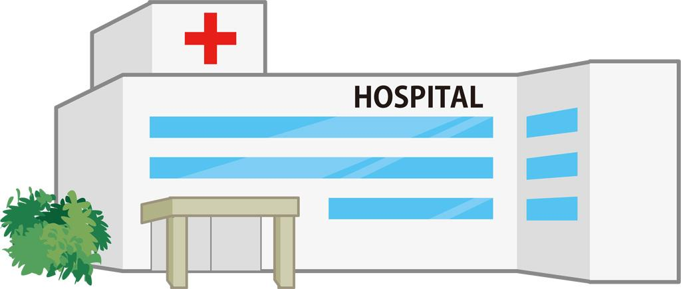
LIVICEシステムにより、何が変わるのか
①健康管理、通院のカタチが変わる
病院
従来
生活圏
診察
治療、投薬、アドバイス
Notes:
従来の診察方法では、持病を持っている人や薬の処方を求める人は毎回生活圏から出て、病院に通う必要がありました
本当に病院にいかないとできないことでしょうか？
病院外での診察、病院から患者へのアドバイスの場があれば新しい治療のカタチが生まれるはずです

Slide 8
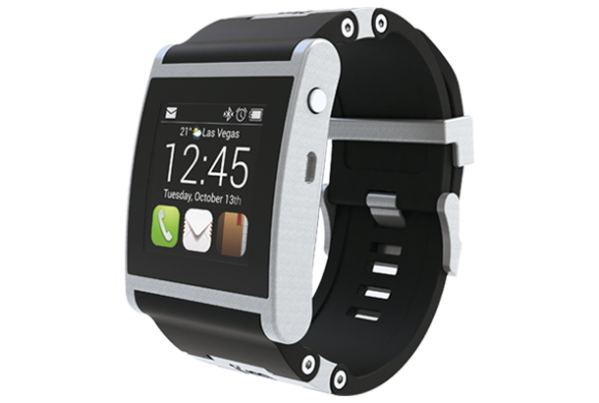
LIVICEシステムにより、何が変わるのか
①健康管理、通院のカタチが変わる
ＬＩＶＩＣＥシステムのある社会
生体データ
病院
生活圏
治療、投薬、アドバイス
頻繁な通院による、
時間的拘束
金銭的負担
がなくなる
ストレスフリーな社会！！

Slide 9


LIVICEシステムにより、何が変わるのか
②ジェネリック医薬品、健康食品などが良く出回る
製薬会社
服用時の細かいデータ
生活圏
紹介
健康食品、サプリメント
Notes:
製薬会社のメリット：テスタが斡旋される
服用者のメリット：安価な医薬品、健康食品を服用できる
業界のメリット：新商品の認可までの基金が短くなる→活性化
ＷＩＮ－ＷＩＮの場ができる

Slide 10
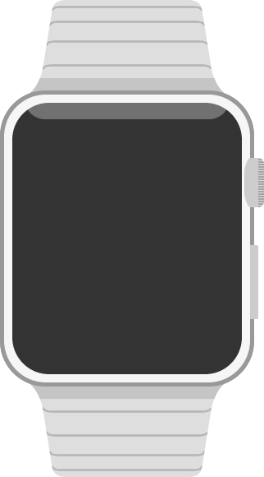
実際のデータの流れ①
実際にリバタンを身につけ、
ＬＩＶＩＣＥシステムがもたらすものを体感しましょう！
時計型のディスプレイをご覧ください
Notes:
実際のＬＩＶＩＣＥシステムではリバタンが自動的に心拍数などの生体データを取得しますが、
これは使用者が常にリバタンを身に着けているからできることです。
リバタンによるサポートを完全に受けるには、一週間分以上の生体データが必要になります。
なので、今回はリバタンが判断に必要な情報を選択していただきます
あなたのライフスタイルを教えてください
入力、出力
次の画面へ

Slide 11
実際のデータの流れ①リバタン内部のデータ
データが発生
リバタン内部
センサー
生体データ
投薬データ
運動量
過去データと共に分析
プロセッサ
画面
生活を良くするためのアドバイスを表示
Notes:
ここで大事なのがユーザーが何かアクションを起こす必要はないということ
リバタンが自動的にアドバイスをくれる
病院側画面へ

Slide 12
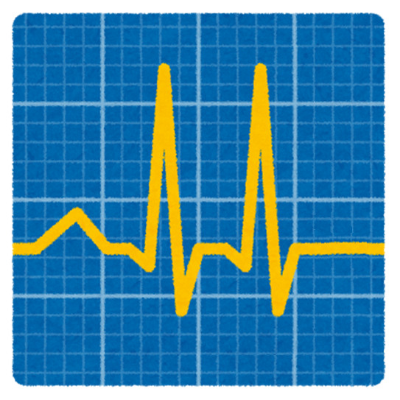

実際のデータの流れ②リバイスシステムのデータ
高血圧症の兆候と酷似している！
警告しなくては！
データが発生
最新の情報を表示
分析
表示画面
生体データ
よりよい生活を送るアドバイス
入力画面
通知
アドバイスを入力
Notes:
病院画面で医者が患者リストから患者を選択
グラフを見て、アドバイスを入力
腕時計画面に通知が来る
ここでも大事なのが、ユーザーは通知を受け取るだけということ
病院画面は一覧画面に戻しておく
緊急通報ボタン

Slide 13

実際のデータの流れ③緊急通報機能の流れ
データが発生
病院に通報
リアルタイム情報を表示
救急車の手配、
電子カルテの情報から治療方法を選択
表示画面
緊急データ
Notes:
リバタン使用者が緊急事態に陥ったとき、リバタンは誰よりも早く異常を感知、医師へ知らせます
病院側画面では、緊急通報があったとき、すぐにわかります
ここで医師が適切な対応を行うことが求められますが、そのためには患者がどういう持病を持っているか、どのような薬を服用しているかといった情報がないと、適切な処置が行えません
ですがリバタンとＬＩＶＩＣＥシステムは、電子カルテのような情報を格納しています
これにより、搬送された病院がかかりつけの医院でなくても、知り合いがいない旅行先でも患者に一番あった処置をすぐに行うことができます
いざというときに安心できるこの仕組みがあることにより、高齢者は気軽に旅行や外出を行うことができるようになります

Slide 14
実際のデータの流れ③ジェネリック医薬品
医薬品を服用したとき、服用者の生体データがリアルタイムに取得できる状況はジェネリック医薬品や健康食品などのデータ収集に最適の場である。
医薬品メーカー、食品メーカーとリバイス使用者を結びつけることで、医薬品の進歩、信頼性の証明、新商品の宣伝といったメリットが得られます。
その結果、医薬品や健康食品を提供する市場が活性化する材料となることでしょう

Slide 15
まとめ
リバタンにより、
使用者に合った健康的な生活を送るためのアドバイスを受けることができる
リバイスシステムにより
通院の手間が格段に減る
今までにはなかった、詳細で即応性のある治療が受けられる
医薬品などの市場が活性化し、次の世代へ知識とノウハウを残せる

